Slide 1
Knowledge Modeling and Knowledge Management
Lecture 4 – Knowledge Modeling: Practice (2)
Dr. Bin Liu

Slide 2
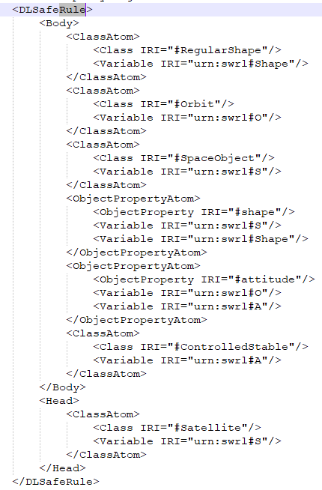
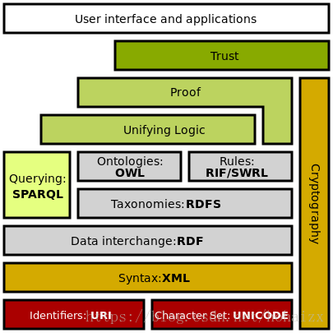
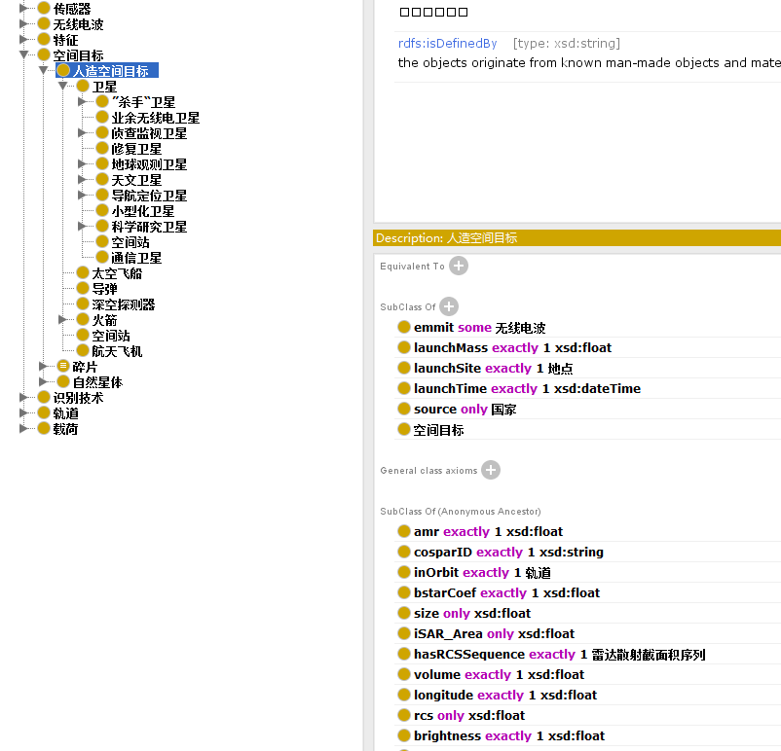
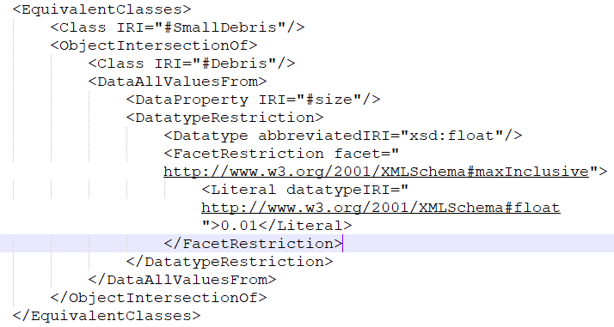
语义Web新体系结构（Tim Berners Lee,2006）
基于XML语法的OWL空间目标识别本体OntoStar
SWRL空间目标识别规则的XML语法显示
Notes:
从HTML到XML
HTML是我们最常用的文档标记语言，并且已广泛应用于WEB上。HTML可用来描述资源，但其的特点限制了其生成的文档只有人可以看得懂。HTML有两大不足限制其发展：一是其结构不明显，很难被应用程序解析；二是描述的局限性，如无法描述某些科学符号。 为了让应用程序能够理解文档，就需要良好的结构，于是最简单但功能强大的树状结构就被采用了。用树状结构来描述数据就生成了XML。XML为在各种应用程 序间以及meta数据的交换提供了一致的体系和解析器。但XML本身没有进行任何语义的定义（或说弱语义定义），即其描述的数据的语义机器无法理解。 理解数据的首要条件是更准备地记录数据结构与类型。预定义的最基本的数据类型不能很好地满足大多数现实生活中数据要求。我们需要更清楚地描述数据类型，即 更给出数据更严格的限制。XML Schema提供了在预定义的类型上自定义数据类型，而且这种数据类型可以被解析器解析。
XML Schema
XML Schema（XML的定义机制）提供了在XML中可以利用的基本的数据类型（如date,string等，DTD中只提供了string），通过对已有 的类型进行扩张或者进行制约，从而定义新的类型。和DTD文档类型不同，XML Schema不需要另外的解析器和编辑器。 但XML Schema只是对文档的结构进行了定义，仍然不能让应用程序理解数据的语义。为了实现让应用程序理解数据，就出现了RDF。
从XML到RDF
RDF(Resource Description Framework)并不是一种语言，只是一种书写规范。RDF的基本构造为陈述(或声明，Statement)，表述了一个（资源，资源所具有的属性， 属性值）（即主体—属性—客体）的三元组。RDF表现的是一个数据模型，简言之就是一个陈述就是一个什么事物（资源），这个事物具有什么属性，这些属性应 该有什么样的属性值。XML用来做为描述这种抽象的数据模型的具体书写方式（不用XML，也可以用其他的构成来表现RDF）。同样因为现实世界的超级复杂 性，预定义的词汇根本不够用，我们就使用RDF Schema来自定义词汇。 RDF描述资源的特性是：以属性为中心的思考方法。不是重在定义属性的值，而是通过定义拥有这个属性的主体（资源）的范围（定义域），以及这个属性的取值 范围（值域）。这样我们就可以比较精确地定义词汇，不是精确是因为我们不可能也没必要精确定义词汇，我们更关心的是词汇者的相互关系，即我们不能想让机器 理解某个词汇，还是要让其理解词汇之间的相互关系，从而能为我们提供智能的服务。
RDF Schema
RDFS翻译为资源描述框架的定义机制。其与RDF的关系不同于XML与XMLS间的关系。XMLS是用来对XML的结构（构造）进行定义，而RDFS是用来对RDF数据模型用到的词汇进行定义。
RDF+RDFS不能为我们提供描述词汇间的关系，导致OWL的出现。
OWL
是由DAML(DARPA Agent Markup Language)+OIL(Ontology Inference Layer)演变而来。 OWL是RDF的扩张，为我们提供了更广泛的定义RDFS词汇的功能，更广泛意指可以定义词汇之间的关系，类与类间的关系，属性与属性之间的关系等。

Slide 3
如何在自己的项目中创建OWL本体？
如何在自己的项目中创建SWRL规则？
如何在自己的项目中对OWL-DL+SWRL本体推理？

Slide 4
回顾
用特定的形式化语言表示本体模型有什么好处
知识模型的一般评价指标有哪些
如何管理知识图谱，有哪些工具

Slide 5
教学目标
使用Protégé创建OWL+SWRL本体
使用Protégé推理
评估本体的一致性和找错（Debugging）
针对一个推理应用场景，运用Protégé构建本体，并借助推理工具推导结论

Slide 6
教学目标
使用OWL-API实现本体编程
使用Java创建自己的OWL-API项目
在OWL-API项目中创建OWL-DL本体
在OWL-API项目中创建SWRL规则
在OWL-API项目中实现Protégé中pellet插件的所有推理功能
使用Neo4J或RDF工具管理知识图谱
根据知识图谱的应用场景，并且就其中一个应用，解释其工作原理

Slide 7
内容提纲
使用Protégé构建本体
使用Protégé调试和评估本体
使用OWL-API实现本体编程
使用工具实现知识图谱管理
后测
Contents 1
Contents 2
漫谈

Slide 8
内容提纲
使用Protégé构建本体
使用Protégé调试和评估本体
使用OWL-API实现本体编程
使用工具实现知识图谱管理
后测
Contents 1
Contents 2
漫谈

Slide 9
为什么选择本体开发工具Protégé
本体开发工具大致分为两类
Ontolingua、OntoSaurus和WebOnto：基于一种特定的语言，并在一定程度上支持多种基于AI的本体描述语言
Protégé、WebODE、OntoEdit和OliEd等：可以导入、导出多种基于Web的本体描述语言格式（如XML，RDF(S)，OWL等）
由于其优秀的设计以及众多的插件，Protégé 已经成为目前使用最为广泛的本体编辑器

Slide 10
Protégé简介
Protégé是一个开源平台，可用于构建基于本体的领域模型和基于知识的应用
支持OWL-Lite、OWL-DL本体开发，支持SWRL规则编辑
Protégé的插件架构可以适用于构建简单和复杂的基于本体的应用程序

Slide 11
Protégé简介
开发者可将Protégé的输出与规则系统或其他问题解决方案集成，以构建各种智能系统
Protégé论坛和运维由斯坦福大学的团队负责
网址： https://protege.stanford.edu/

Slide 12
安装运行
Java虚拟机
Protégé安装压缩包（本次课堂选用最新版v5.2）
插件的安装：pellet、Hermit、OWLViz、SWRLTab、Sparql Query等

Slide 13
配置规则、实例和属性显示视图
用户Tab的创建
视图的添加
规则视图

Slide 14
创建类及其描述、属性
添加子类公理、不相交公理、等价公理
添加属性及其定义域和值域
数据属性和对象属性
添加注释
中文标签、注释等

Slide 15
创建SWRL规则
创建SWRL规则
添加注释

Slide 16
创建实例及其描述
添加实例
添加实例的类描述
添加实例的数据属性和对象属性

Slide 17
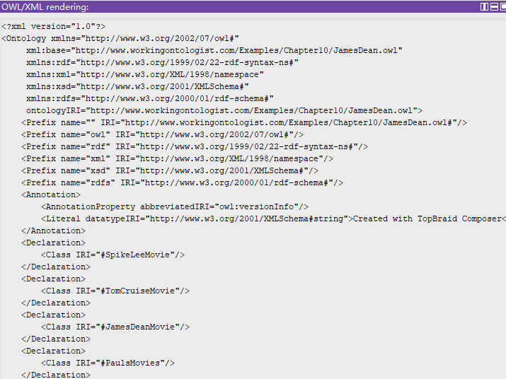
转换为XML显示

Slide 18
内容提纲
使用Protégé构建本体
使用Protégé调试和评估本体
使用OWL-API实现本体编程
使用工具实现知识图谱管理
后测
Contents 1
Contents 2
漫谈

Slide 19
Protégé中的SPARQL查询
对本体进行查询和推理，需要选择一种合适的本体访问语言，目前具有代表性的查询语言主要有RQL、RDQL、Triple、N3、Versa、SeQL和SPARQL等
SPARQL作为W3C的推荐标准，其使用者越来越多，具有越来越广泛的应用前景
SPARQL语法可参考https://www.w3.org/TR/sparql11-query/

Slide 20
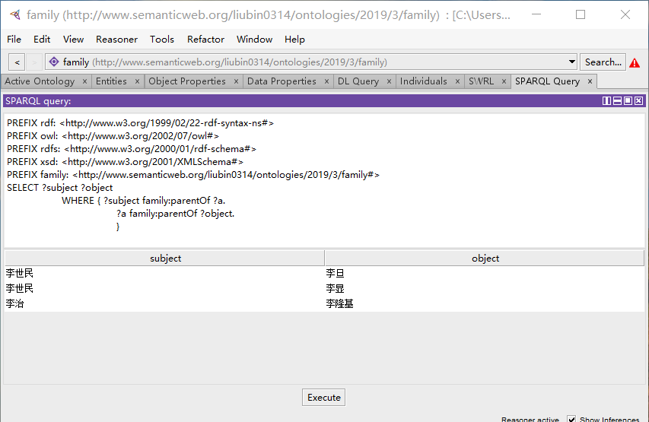
Protégé中的SPARQL查询
举例：通过关系查询符合条件的实例，关联查询
Notes:
PREFIX rdf: <http://www.w3.org/1999/02/22-rdf-syntax-ns#>
PREFIX owl: <http://www.w3.org/2002/07/owl#>
PREFIX rdfs: <http://www.w3.org/2000/01/rdf-schema#>
PREFIX xsd: <http://www.w3.org/2001/XMLSchema#>
PREFIX family: <http://www.semanticweb.org/liubin0314/ontologies/2019/3/family#>
SELECT ?subject ?object
WHERE { ?subject family:parentOf ?a.
?a family:parentOf ?object.
}

Slide 21
随堂测试
测试：查询存在grandParentOf关系的两个实例

Slide 22
Protégé中的DL查询（插件）
DL查询可用于搜索分类本体
插件支持的查询语言（类表达式）基于曼彻斯特OWL语法，这是一种用户友好的OWL DL语法，基本上是基于将特定类，属性或个体的所有信息收集到单个构造中，称为一个框架
可参考https://protegewiki.stanford.edu/wiki/DLQueryTab

Slide 23
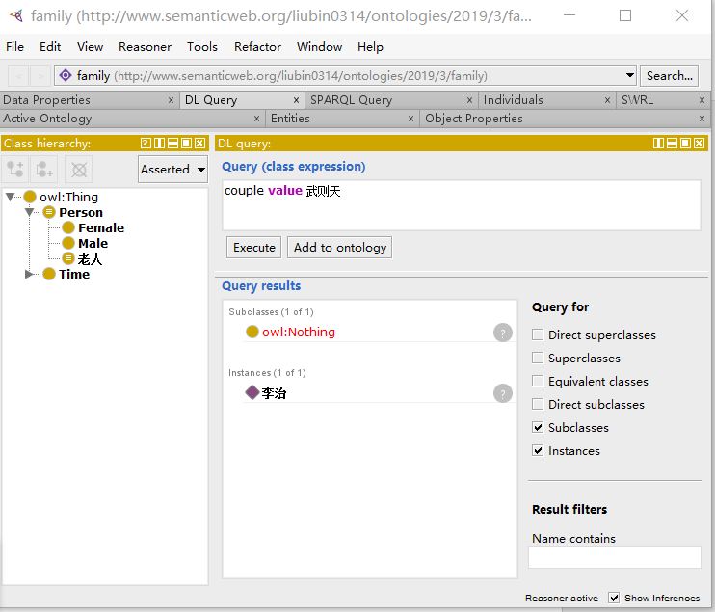
Protégé中的DL查询（插件）
举例：查询某一类表达式（Class Expression）的实例或子类

Slide 24
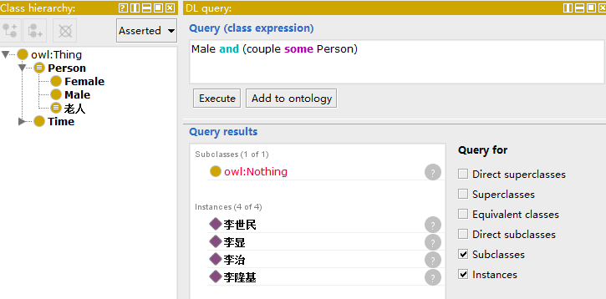
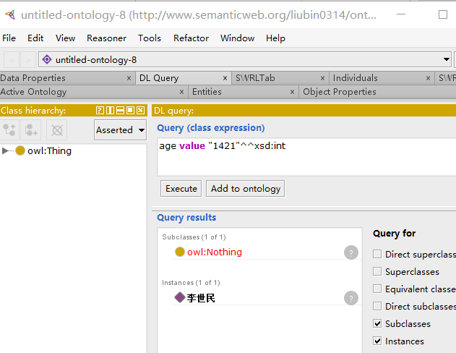
Protégé中的DL查询（插件）
举例：查询某一类表达式（Class Expression）的实例或子类

Slide 25
Protégé中的DL查询（测试）
使用DL查询男性老人的实例
提示：类表达式为男性∩老人
测试：查询 李旦 的爷爷（与 李旦 存在grandParentOf关系）
Male and 老人
grandParentOf value 李旦

Slide 26
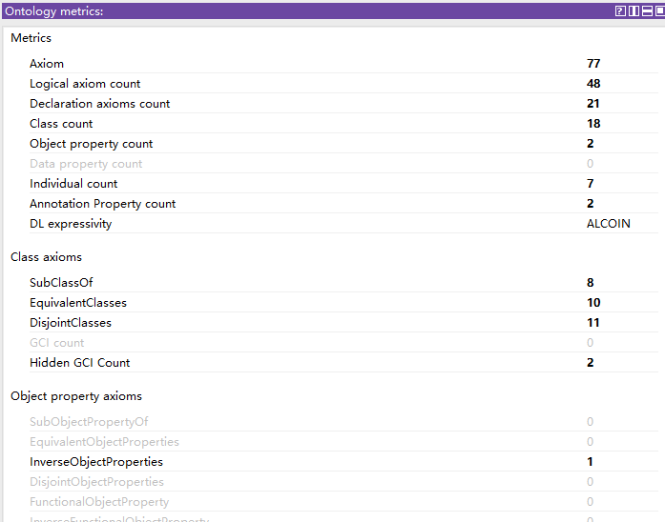
查看创建的本体的统计信息
Notes:
general concept inclusion axiom (GCI)

Slide 27
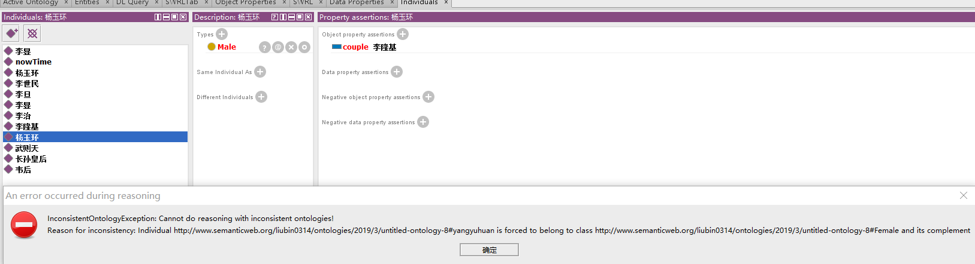
一致性检测
对公理系统中的公理是否存在不一致进行判断

Slide 28
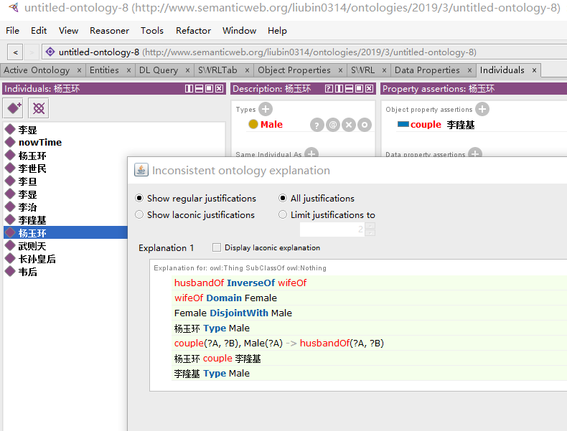
Pellet查找最小不一致公理集

Slide 29
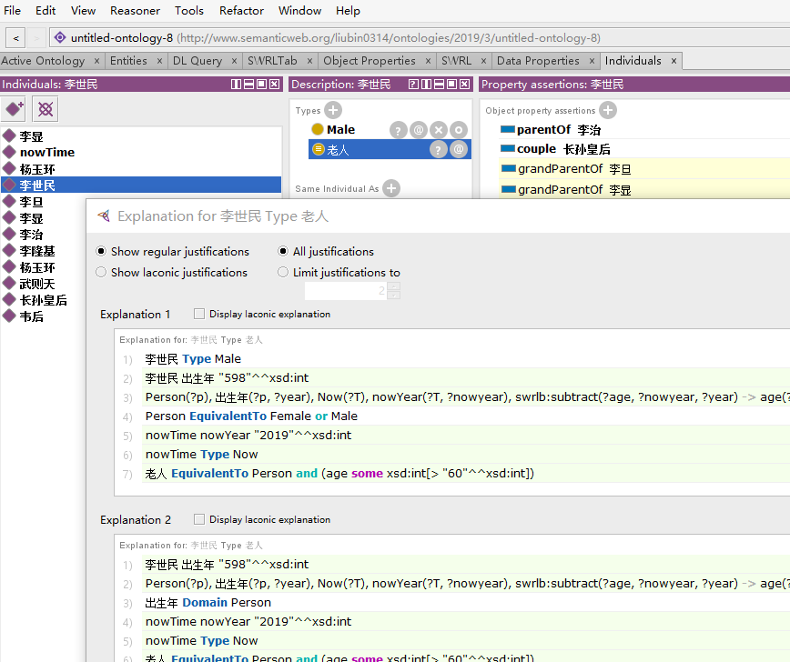
Pellet对实例的推理与解释

Slide 30
内容提纲
使用Protégé构建本体
使用Protégé调试和评估本体
使用OWL-API实现本体编程
使用工具实现知识图谱管理
后测
Contents 1
Contents 2
漫谈

Slide 31
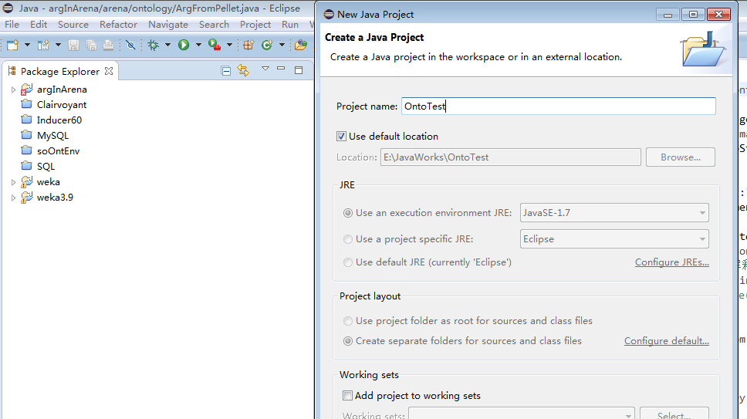
Java编辑环境配置
Eclipse或IntelliJ配置
创建一个Java项目

Slide 32
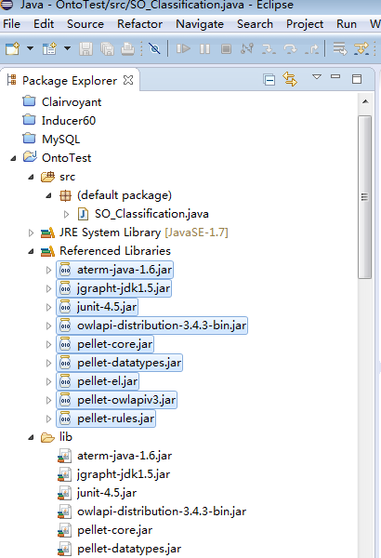
OWL-API编程环境配置
导入OWL-API相关的jar包
owlapi.jar
推理工具pellet相关jar
其它基本数据结构jar

Slide 33
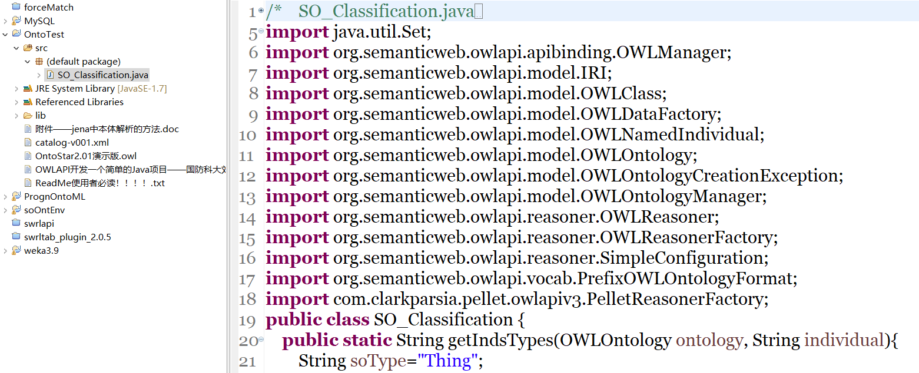
在java类中引用OWL-API类

Slide 34
OWL-API编程的视角
本体被示为
一系列公理，关于类、属性和个人的信息断言（statement）
将会在项目中经常使用的类及其对象
OWLOntology、OWLOntologyManager
OWLAxiom（公理）
SubclassOf
EquivalentClasses
DisjointClasses
OWLEntity（实体）
OWLClass、OWLObjectProperty、OWLDataProperty、OWLIndividual

Slide 35
实体的命名和表示
OWL本体使用IRI命名
<http://owl.cs.manchester.ac.uk/ontologies/sushi.owl>
OWL本体中的实体使用IRI标识
OntologyClass:http://owl.cs.manchester.ac.uk/ontologies/sushi.owl#Sushi
OntologyIndividual:<http://www.semanticweb.org/liubin0314/ontologies/2019/3/family.owl#李世民>
Notes:
URI和IRI：URI规定用字符作为资源标识符的符号，本意就是为了便于人类识别和交流，但是URI又规定只能使用英文字符，这显然不利于世界上大多数非英语国家和地区的人民。解决的办法是引入Unicode字符，因为Unicode字符集包括了当今世界上所有书写文字的字符，如果资源标识符可以使用Unicode字符，则世界上任何文字都可用来作为标识符号。这种引入Unicode字符的资源标识符称为国际化资源标识符（IRI）。
什么是URL、URI、IRI
URI，它的全称是“统一资源标志符”（Uniform Resource Identifier,URI），用来唯一的标识一个资源。
URL，它的全称是“统一资源定位符”（Uniform Resource Locator,URL），用来唯一的定位一个资源。
IRI，它的全称是“国际化资源定位符”（Internationalized Resource Identifier,IRI），IRI是一个包含Unicode字符的URL形式。
在主机或者路径，只要包含Unicode字符，都应被认定为为IRI。
三者的关联、区别
用例子上来说，一个URI，可以是一个相对路径或者一个绝对路径；一个URL，不能是相对的。
从理论上来讲，URL既标识一个资源，也定位该资源，URL是URI的子集，虽然URL可以访问指定的资源，
但并不是每个URI都能这么做，一个相对路径（URI），在没有上下文的情况下单独依靠URI可能无法定位一个特定资源。

Slide 36
读取OWL文件或创建OWL本体
String ontPath="C:/Users/Administrator/Desktop/OntoStar2.01演示版.owl";
/*使用OWLOntologyManager载入本体*/
OWLOntologyManager manager = OWLManager.createOWLOntologyManager();
OWLOntology ont= manager.loadOntologyFromOntologyDocument(IRI.create("file:"+ontPath));
//manager.createOntology(IRI.create("http://www.semanticweb.org/liubin0314/ontologies/2019/3/family.owl"));
PrefixOWLOntologyFormat pm =manager.getOntologyFormat(ontology);//创建命名空间
pm.setDefaultPrefix(“http://owl.cs.manchester.ac.uk/ontologies/sushi#”);

Slide 37
创建类公理
创建类
OWLClass sat=factory.getOWLClass(":"+Sat, pm);
OWLClass deb=factory.getOWLClass(":"+Deb, pm);
OWLClass so=factory.getOWLClass(":"+SO, pm);
创建类公理
子类公理：OWLAxiom subcls=factory.getOWLSubClassAxiom(sat, so);
不相交公理：OWLAxiom disj= factory.getOWLDisjointClassAxiom(deb, so);
等价公理： factory.getOWLEquivalentClassAxiom(XXX, so);

Slide 38
创建类表达式
OWLClassExpression oce=factory.getOWLObjectUnionOf(sat, deb,…);
factory.getOWLIntersectionOf(sat, deb,…);
2020/6/2
38

Slide 39
创建属性
创建数据属性
创建对象属性
2020/6/2
39

Slide 40
创建实例及其描述
创建实例
创建实例的类描述公理
创建实例的数据属性和对象属性公理
将公理加入到本体
2020/6/2
40

Slide 41
创建SWRL规则
创建SWRL规则
添加注释
Set<OWLAnnotation> rule_Annos=new HashSet<>();
OWLAnnotation annocover=factory.getOWLAnnotation(factory.getRDFSComment(),
factory.getOWLLiteral("DMRule,Coverage="+dmr.getCoverage()));
rule_Annos.add(annocover);
Set<SWRLAtom> body=new HashSet<SWRLAtom>();
SWRLVariable var_so = factory.getSWRLVariable(IRI.create(ns+ "SO" ));//创建目标变量
OWLClass objType = factory.getOWLClass(":"+dmr.getHead(), pm);
SWRLClassAtom head = factory.getSWRLClassAtom(objType, var_so);//创建规则头
objType = objTypeStr.equals("Thing")?factory.getOWLThing():factory.getOWLClass(":"+objTypeStr, pm);
SWRLClassAtom bodySO = factory.getSWRLClassAtom(objType, var_so);//创建规则体：第一个前提
body.add(bodySO);
SWRLRule rule = factory.getSWRLRule(body,Collections.singleton(head),rule_Annos);
2020/6/2
41

Slide 42
保存本体
将公理加入到本体
将本体保存到本地
2020/6/2
42

Slide 43
查看本体的统计信息
ontology.getAxioms().size//统计所有的公里数
ontology.getLogicalAxioms().size//统计所有的OWL公理和SWRL规则
2020/6/2
43
Notes:
general concept inclusion axiom (GCI)

Slide 44
推理相关的重要类
OWLReasoner和OWLReasonerFactory
OWLReasoner reasoner = reasonerFactory.createReasoner(ont);

Slide 45
一致性检测
对公理集是否存在不一致进行判断
//使用pellet推理机对本体推理
OWLReasonerFactory reasonerFactory = PelletReasonerFactory.getInstance();
OWLReasoner reasoner = reasonerFactory.createReasoner(ontology, new SimpleConfiguration());
if(!reasoner.isConsistent()){
System.out.println("本体不一致");
reasoner.dispose();
System.exit(0);
}

Slide 46
Pellet对实例的推理
//在推理结果中查询名为individual的实例ind的最具体类型
Set<OWLClass> assertedClasses = reasoner.getTypes(ind, false).getFlattened();
//获取实例属性的取值
NodeSet<OWLNamedIndividual> petValuesNodeSet =
reasoner.getObjectPropertyValues(ind, factory.getOWLObjectProperty(IRI.create(ns+"inOrbit")));
for (OWLNamedIndividual value :petValuesNodeSet.getFlattened())
System.out.println(ind+" inOrbit "+value);

Slide 47
Pellet对公理的解释
OWLClass directClass =assertedClass;
OWLOntologyManager manager=ontology.getOWLOntologyManager();
OWLDataFactory factory = manager.getOWLDataFactory();
OWLClassAssertionAxiom axiomToExplain = factory.getOWLClassAssertionAxiom(directClass, ind);
/*产生论断axiomToExplain的解释*/
DefaultExplanationGenerator explanationGenerator =
new DefaultExplanationGenerator(
manager, reasonerFactory, ontology, reasoner, new SilentExplanationProgressMonitor());
Set<OWLAxiom> explanations = explanationGenerator.getExplanation(axiomToExplain); //得到解释集合

Slide 48
内容提纲
使用Protégé构建本体
使用Protégé调试和评估本体
使用OWL-API实现本体编程
使用工具实现知识图谱管理
后测
Contents 1
Contents 2
漫谈

Slide 49
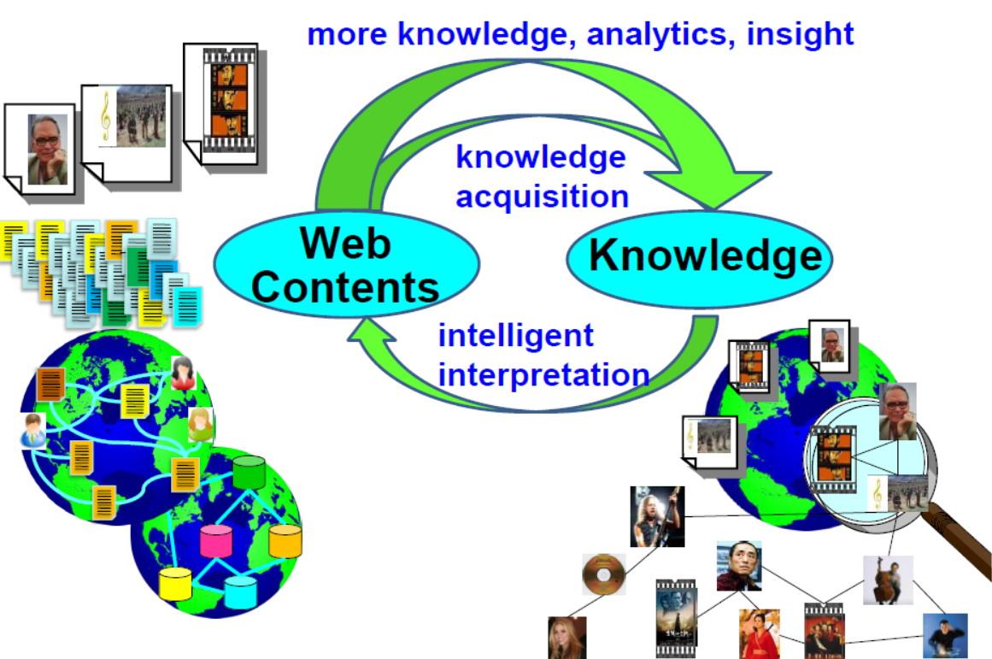
针对互联网应用的特点：
①规模巨大，难以预知
用户搜索关键词
②精度要求相对不高
③相对简单的知识推理
Notes:
随着互联网和人工智能技术的发展，知识库的规模越来越大：知识规模上的量变带来了知识效用的质变。
人工构建的知识库虽然质量精良，但是规模有限。有限的规模使得传统知识表示难以适应互联网时代的大规模开放应用的需求。互联网应用的特点在于：
一、规模巨大，我们永远不知道用户下一个搜索关键词是什么；
二、精度要求相对不高，搜索引擎从来不需要保证每个搜索的理解和检索都是正确的；
三、简单知识推理，大部分搜索理解与回答只需要实现简单的推理，比如搜索刘德华推荐歌曲，是因为知道刘德华是歌星，复杂推理（例如，“姚明老婆的婆婆的儿子有多高”）在实际应用中所占比率是不高的。

Slide 50
What is Knowledge Graph
Formal definition: a knowledge base with graph structure, where the nodes are instances or concepts, and edges are relations between them
It is a special semantic network
It belongs to knowledge engineering
Semantic descriptions of entities & their relationships
Entities：real world objects (e.g. things, places, people) and abstract concepts (e.g. professions, religions)
Relationships: graph-based data model where relationships are first-class
Semantic descriptions: types and properties with a well-defined semantic meaning (e.g. through an ontology)
Notes:
知识图谱是结构化的语义知识库，用以符号形式描述物理世界中的概念及其相互关系。
其基本组成单位是“实体-关系-实体”三元组，以及实体及其相关属性-值对。
实体间通过关系相互联结，构成网状的结构。
1、本身是一种具有属性的实体通过关系联结而成的网状知识库
2、其研究价值在于它是构建在当前Web基础之上的一层覆盖网络
3、其应用价值在于它改变现有的信息检索方式，实现智能化语义检索

Slide 51


盛路通信
非上市公司
大富科技
上市公司
华星创业
子公司
华为
供应商
卓翼科技
客户
竞争对手
超声电子
合作伙伴
中兴通讯
美国高通
中国移动
美国博通
中国联通
Acacia (IPO中)
中兴康讯
英特尔
宇顺电子
共进股份
Notes:
可以理解成由知识点连接成的语义网络

Slide 52
What is Knowledge Graph
It is a new generation of intelligent search technology, which enables you to search for things, not strings
Disambiguation：in written & spoken natural language
Reasoning (e.g. QA to win quiz game)
Machine reading(e.g. to summarize book or corpus)
Semantic search for entities & relations (not keywords & pages)
entity-level linkage for Big Data & Big Text analytics
Google知识图谱的宣传语“things not strings”:不要无意义的字符串，而是获取字符串背后隐含的对象或事物。
Notes:
知识图谱是结构化的语义知识库，用以符号形式描述物理世界中的概念及其相互关系。
其基本组成单位是“实体-关系-实体”三元组，以及实体及其相关属性-值对。
实体间通过关系相互联结，构成网状的结构。
1、本身是一种具有属性的实体通过关系联结而成的网状知识库
2、其研究价值在于它是构建在当前Web基础之上的一层覆盖网络
3、其应用价值在于它改变现有的信息检索方式，实现智能化语义检索

Slide 53
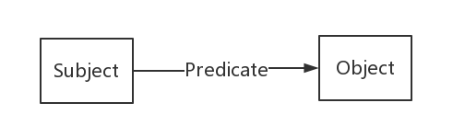
知识图谱的管理—以RDF为例
RDF(Resource Description Framework)，即资源描述框架，其本质是一个数据模型（Data Model）
提供了一个统一的标准，用于描述实体/资源。简单来说，就是表示事物的一种方法和手段。RDF形式上表示为<主,谓,宾>三元组，有时候也称为一条论断（statement），知识图谱中我们也称其为一条知识，如下图。
RDF由节点和边组成，节点表示实体/资源、属性，边则表示了实体和实体之间的关系以及实体和属性的关系

Slide 54
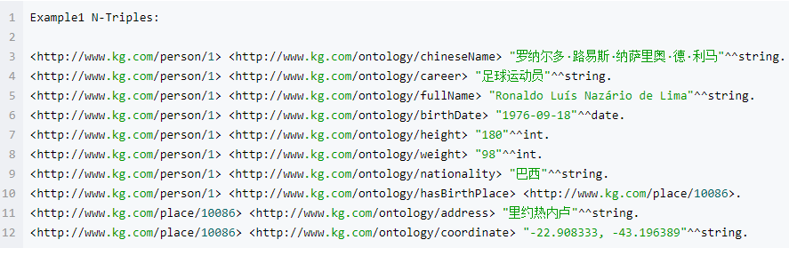
RDF的存储
RDF的表示形式和类型有了，那如何创建RDF数据集，将其序列化（Serialization）呢？即怎么存储和传输RDF数据？目前，RDF序列化的方式主要有
RDF/XML
用XML的格式来表示RDF数据
XML的技术比较成熟，有许多现成的工具来存储和解析XML
N-Triples
用多个三元组来表示RDF数据集，是最直观的表示方法
在文件中，每一行表示一个三元组，方便机器解析和处理
开放领域知识图谱DBpedia通常是用这种格式来发布数据的
对于RDF来说，XML的格式太冗长，也不便于阅读，通常不使用这种方式来处理RDF数据

Slide 55
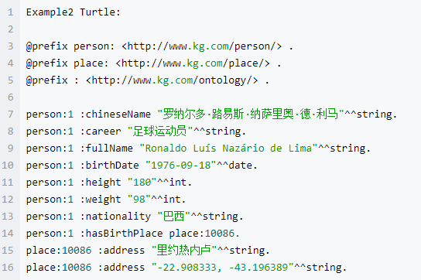
RDF的存储
Turtle
使用得最多的一种RDF序列化方式了
比RDF/XML紧凑，且可读性比N-Triples好
RDFa
The Resource Description Framework in Attributes ，是HTML5的一个扩展
在不改变任何显示效果的情况下，让网站构建者能够在页面中标记实体，像人物、地点、时间、评论等等
将RDF数据嵌入到网页中，搜索引擎能够更好的解析非结构化页面，获取一些有用的结构化信息

Slide 56
RDF的存储
JSON-LD
JSON for Linking Data
键值对的方式来存储RDF数据
from [https://json-ld.org/](https://json-ld.org/) {
"@context": "[https://json-ld.org/contexts/person.jsonld](https://json-ld.org/contexts/person.jsonld)",
"@id": "[http://dbpedia.org/resource/John_Lennon](http://dbpedia.org/resource/John_Lennon)",
"name": "John Lennon",
"born": "1940-10-09", "spouse": "[http://dbpedia.org/resource/Cynthia_Lennon](http://dbpedia.org/resource/Cynthia_Lennon)" }

Slide 57
RDF与OWL
通常用小写开头的单词或词组来表示属性，大写开头的表示类。数据属性（data property，实体和literal字面量的关系）通常由名词组成，而对象数据（object property，实体和实体之间的关系）通常由动词（has，is之类的）加名词组成。剩下的部分符合驼峰命名法。为了将它们表示得更清楚，避免读者混淆，之后我们都会默认这种命名方式。实践过程中命名方式没有强制要求，但最好保持一致。
RDF的“衣服”——RDFS/OWL
之所以说RDFS/OWL是RDF的“衣服”，因为它们都是用来描述RDF数据的
RDFS/OWL序列化方式和RDF没什么不同，其实在表现形式上，它们就是RDF
常用的方式主要是RDF/XML，Turtle
以关系数据库中的概念进行类比。在许多数据库中，关系也被称作schema。这个schema和我们这里提到的schema language十分类似。我们可以认为数据库中的每一张表都是一个类（Class），表中的每一行都是该类的一个实例或者对象（学过java等面向对象的编程语言的读者很容易理解）。表中的每一列就是这个类所包含的属性。如果我们是在数据库中来表示人和地点这两个类别，那么为他们分别建一张表就行了；再用另外一张表来表示人和地点之间的关系。RDFS/OWL本质上是一些预定义词汇（vocabulary）构成的集合，用于对RDF进行类似的类定义及其属性的定义。

Slide 58
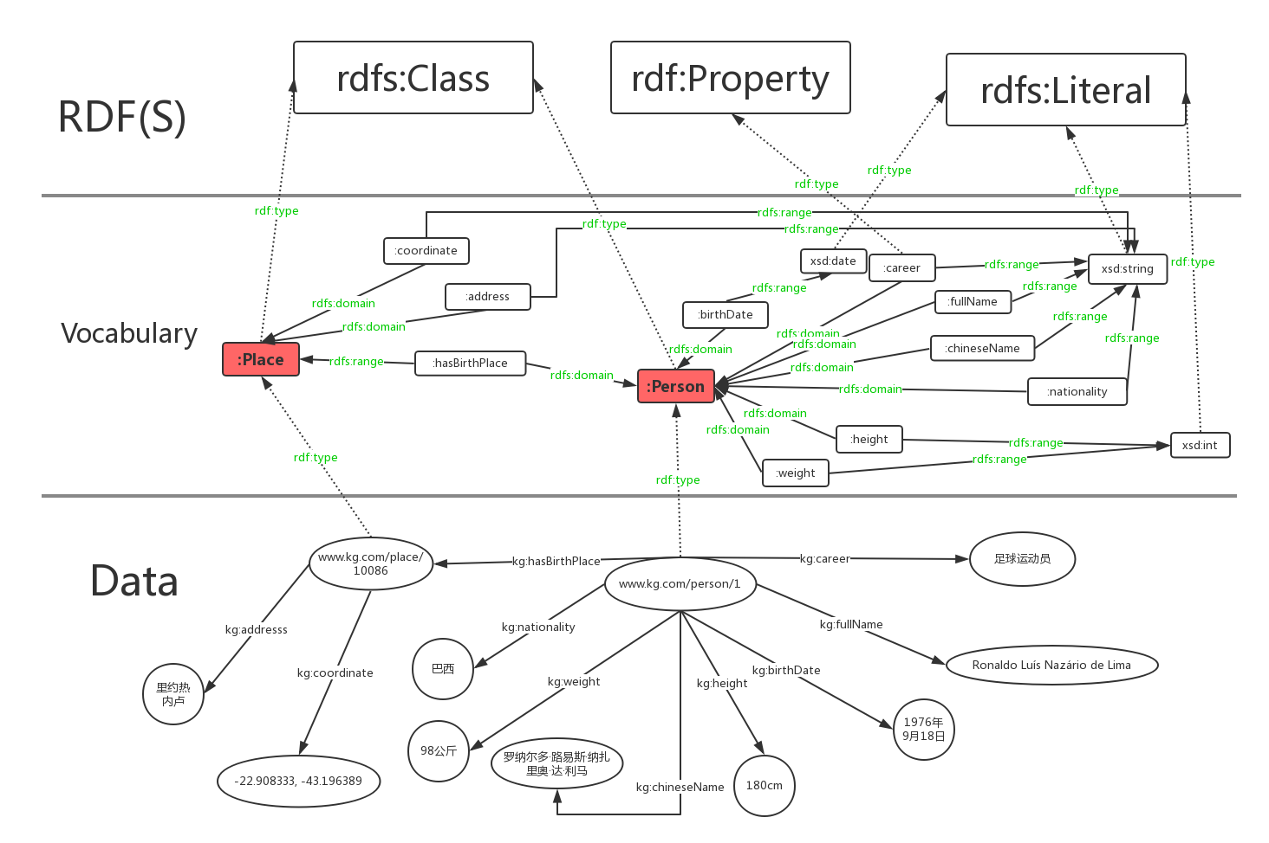
RDF与OWL

Slide 59
RDF知识图谱的查询
SPARQL语言回顾
SPARQL即SPARQL Protocol and RDF Query Language的递归缩写，专门用于访问和操作RDF数据，是W3C官方推荐的标准
SPARQL查询分为三个步骤
构建查询图模式，表现形式就是带有变量的RDF
SELECT ?n WHERE {
?s rdf:type :Person.
?s :personName '周星驰'. ?s :hasActedIn ?o.
?o :movieTitle ?n}
匹配，匹配到符合指定图模式的子图
绑定，将结果绑定到查询图模式对应的变量上
"功夫""琉璃樽""英雄本色""少林足球""西游记第壹佰零壹回之月光宝盒""长江七号""西游记大结局之仙履奇缘""建国大业"
Notes:
RDF本质上是一种数据模型，那么我们如何在RDF上进行查询呢？类似使用SQL查询关系数据库，我们使用SPARQL查询RDF格式的数据。
SPARQL即SPARQL Protocol and RDF Query Language的递归缩写，专门用于访问和操作RDF数据，是语义网的核心技术之一。W3C的RDF数据存取小组（RDF Data Access Working Group, RDAWG）对其进行了标准化。在2008年，SPARQL 1.0成为W3C官方所推荐的标准。2013年发布了SPARQL 1.1。相对第一个版本，其支持RDF图的更新，提供更强大的查询，比如：子查询、聚合操作（像我们常用的count）等等。从SPARQL的全称我们可以知道，其由两个部分组成：协议和查询语言。查询语言很好理解，就像SQL用于查询关系数据库中的数据，XQuery用于查询XML数据，SPARQL用于查询RDF数据。协议是指我们可以通过HTTP协议在客户端和SPARQL服务器（SPARQL endpoint）之间传输查询和结果，这也是和其他查询语言最大的区别。一个SPARQL查询本质上是一个带有变量的RDF图，以我们之前提到的罗纳尔多RDF数据为例：<http://www.kg.com/person/1> <http://www.kg.com/ontology/chineseName> "罗纳尔多·路易斯·纳萨里奥·德·利马"^^string.1我们把属性值用变量代替（SPARQL中，用问号加变量名的方式来表示一个变量。），即：<http://www.kg.com/person/1> <http://www.kg.com/ontology/chineseName> ?x.1SPARQL查询是基于图匹配的思想。我们把上述的查询与RDF图进行匹配，找到符合该匹配模式的所有子图，最后得到变量的值。就上面这个例子而言，在RDF图中找到匹配的子图后，将”罗纳尔多·路易斯·纳萨里奥·德·利马”和“?x”绑定，我们就得到最后的结果。简而言之，SPARQL查询分为三个步骤：构建查询图模式，表现形式就是带有变量的RDF。匹配，匹配到符合指定图模式的子图。绑定，将结果绑定到查询图模式对应的变量上。
二、例子以实践篇的RDF电影数据为例，我们介绍如何利用SPARQL查询：所有的RDF三元组。周星驰出演了哪些电影？英雄这部电影有哪些演员参演？巩俐参演的评分大于7的电影有哪些？如何查询所有数据？参照我们在第一个部分介绍的查询过程，查询所有数据即我们没有任何已知值，SPO三元组每个都是未知变量。对应的SPARQL查询语言为：PREFIX : <http://www.kgdemo.com#>PREFIX rdf: <http://www.w3.org/1999/02/22-rdf-syntax-ns#>PREFIX owl: <http://www.w3.org/2002/07/owl#>PREFIX xsd: <http://www.w3.org/2001/XMLSchema#>PREFIX vocab: <http://localhost:2020/resource/vocab/>PREFIX rdfs: <http://www.w3.org/2000/01/rdf-schema#>PREFIX map: <http://localhost:2020/resource/#>PREFIX db: <http://localhost:2020/resource/>SELECT * WHERE { ?s ?p ?o}123456789101112SPARQL的部分关键词：SELECT， 指定我们要查询的变量。在这里我们查询所有的变量，用*代替。WHERE，指定我们要查询的图模式。含义上和SQL的WHERE没有区别。FROM，指定查询的RDF数据集。我们这里只有一个图，因此省去了FROM关键词。PREFIX，用于IRI的缩写。下面是该语句的部分查询结果：s p odb:genre/12 [http] :genreName "冒险"db:genre/12 [http] rdf:type :Genredb:genre/14 [http] :genreName "奇幻"db:genre/14 [http] rdf:type :Genredb:genre/16 [http] :genreName "动画"db:genre/16 [http] rdf:type :Genredb:genre/18 [http] :genreName "剧情"db:genre/18 [http] rdf:type :Genredb:genre/27 [http] :genreName "恐怖"db:genre/27 [http] rdf:type :Genre12345678910111213“周星驰出演了哪些电影”：PREFIX : <http://www.kgdemo.com#>PREFIX rdf: <http://www.w3.org/1999/02/22-rdf-syntax-ns#>PREFIX owl: <http://www.w3.org/2002/07/owl#>PREFIX xsd: <http://www.w3.org/2001/XMLSchema#>PREFIX vocab: <http://localhost:2020/resource/vocab/>PREFIX rdfs: <http://www.w3.org/2000/01/rdf-schema#>PREFIX map: <http://localhost:2020/resource/#>PREFIX db: <http://localhost:2020/resource/>SELECT ?n WHERE { ?s rdf:type :Person. ?s :personName '周星驰'. ?s :hasActedIn ?o. ?o :movieTitle ?n}
部分结果：n"功夫""琉璃樽""英雄本色""少林足球""西游记第壹佰零壹回之月光宝盒""长江七号""西游记大结局之仙履奇缘""建国大业""审死官""龙在天涯""大内密探零零发"12345678910111213就我们这个例子而言，可以不要“?s rdf:type :Person”，这里只是让查询图更具体（在拥有复杂关系的RDF图中，可能会存在不同的类拥有相同的属性名。比如，猫和狗名字的属性名都是”name”，我们想查询一只叫汤姆的猫；如果不指定类型，返回结果可能也包含一只叫汤姆的狗）。图模式中，每个RDF用英文句号进行分割。“英雄这部电影有哪些演员参演”：PREFIX : <http://www.kgdemo.com#>PREFIX rdf: <http://www.w3.org/1999/02/22-rdf-syntax-ns#>PREFIX owl: <http://www.w3.org/2002/07/owl#>PREFIX xsd: <http://www.w3.org/2001/XMLSchema#>PREFIX vocab: <http://localhost:2020/resource/vocab/>PREFIX rdfs: <http://www.w3.org/2000/01/rdf-schema#>PREFIX map: <http://localhost:2020/resource/#>PREFIX db: <http://localhost:2020/resource/>SELECT ?n WHERE { ?s rdf:type :Movie. ?s :movieTitle '英雄'. ?a :hasActedIn ?s. ?a :personName ?n}123456789101112131415结果：n"李连杰""梁朝伟""张曼玉""章子怡""甄子丹"1234567“巩俐参演的评分大于7的电影有哪些”：PREFIX : <http://www.kgdemo.com#>PREFIX rdf: <http://www.w3.org/1999/02/22-rdf-syntax-ns#>PREFIX owl: <http://www.w3.org/2002/07/owl#>PREFIX xsd: <http://www.w3.org/2001/XMLSchema#>PREFIX vocab: <http://localhost:2020/resource/vocab/>PREFIX rdfs: <http://www.w3.org/2000/01/rdf-schema#>PREFIX map: <http://localhost:2020/resource/#>PREFIX db: <http://localhost:2020/resource/>SELECT ?n WHERE { ?s rdf:type :Person. ?s :personName '巩俐'. ?s :hasActedIn ?o. ?o :movieTitle ?n. ?o :movieRating ?r.FILTER (?r >= 7)}1234567891011121314151617结果：n"2046""Memoirs of a Geisha""荆轲刺秦王""大红灯笼高高挂""霸王别姬""活着""唐伯虎点秋香""秋菊打官司""菊豆""Hong gao liang""画魂""风月""Piao Liang Ma Ma""The Hand"12345678910111213141516这里我们用到了FILTER关键词，可以对变量取值进行约束。SPARQL更详细的语法和功能这里就不再多做介绍。读者可以参考W3C的文档或者SPARQL查询的例子，也有专门的书来讲解SPARQL 1.1（Learning SPARQL: Querying and Updating with SPARQL 1.1）另外多提一点，关于知识图谱，有一个非常重要的概念，即开放世界假定（Open-world assumption，OWA）。这个假定的意思是当前没有陈述的事情是未知的，或者说知识图谱没有包含的信息是未知的。怎么理解？首先我们要承认知识图谱无法包含所有完整的信息。以我们这个电影数据的例子而言，很明显，它的数据十分残缺。即使我们拥有一个十分完整的电影知识图谱，包含了当下所有的电影、演员等信息，在现实世界中，信息也是动态变化和增长的。即，我们要承认知识图谱的信息本身就是残缺的。有了这个前提，我们来思考例子中的第二个SPARQL语句：周星驰出演了上述查询结果中的电影。基于我们构建的电影知识图谱，提问：周星驰出演了《卧虎藏龙》吗？根据OWA，我们得到的答案是“不知道”，相反，如果是封闭世界假定（Closed-world assumption），我们得到的答案是“没有出演”。我们在设计本体和开发相关应用的时候需要考虑开放世界假定。举个简单的例子，基于知识图谱的问答系统，用户提问“周星驰出演了《卧虎藏龙》吗？”，合适的回答是“不知道”而不是“没有出演”。直觉上这和一个人向另一个人提这个问题一样，如果我们知道问题答案，我们会给出肯定的回答，不知道的话，我们往往倾向于回复“我不知道”，“我不太清楚”，“我查查看”，而不是信誓旦旦地回答“没有出演”。毕竟，大多数人都有“自知之明”，知道自己总有不了解的东西。从这个角度上说，人和知识图谱类似，我们都存在于OWA的世界中。三、总结本文主要介绍了SPARQL及其基本用法，希望能让读者对SPARQL有个初步的认识。下一篇文章是实践篇，介绍如何利用D2RQ创建SPARQL endpoint并在我们的数据上进行相关查询。参考资料Learn SPARQLSPARQL By ExampleSPARQL Query Language for RDFOWA

Slide 60
SPARQL回顾
SPARQL查询语言，可参考《Learning SPARQL: Querying and Updating with SPARQL 1.1》
知识图谱遵循开放世界假设（Open-world assumption，OWA）
即当前没有陈述的事情是未知的，或者说知识图谱没有包含的信息是未知的
例如，查询构建的电影知识图谱：周星驰出演了《卧虎藏龙》吗？如果没有查询结果，根据OWA，得到的答案是“不知道”

Slide 61
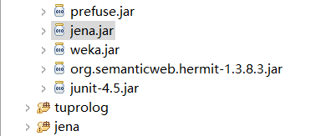
使用Jena提供的接口实现SPARQL查询
使用Jena的API实现SPARQL查询（与jdbc类似）
从http://jena.sourceforge.net获得Jena的jar包并在项目中引用
OntModel model = ModelFactory.createOntologyModel(OntModelSpec.OWL_MEM);
model.read(new FileInputStream(fpath_fname+".owl"), "");
String strquery="SELECT ?RuleContent WHERE {aif:"+argNm+" aif:hasToprule ?topRule." +
"?topRule rdfs:isDefinedBy ?RuleContent.}";
Query query=QueryFactory.create(prefix+strquery);
QueryExecution qe=QueryExecutionFactory.create(query,model);
ResultSet results=qe.execSelect();//输出结果，这样可以去掉前缀
String rule=null;
while (results.hasNext()) {
QuerySolution soln = results.nextSolution();
strquery= soln.get("?RuleContent").toString();
StringTokenizer token = new StringTokenizer(strquery,"#");
rule=token.nextToken(); }
qe.close();
Notes:
1 Jena搭建SPARQL查询RDF数据
1.1 Jena概要
· SPARQL是W3C的RDF数据工作组设计的一种查询语言和协议，用于RDF数据的查询。经过类似于JDK安装时候的配置，可以在命令行运行SPARQL查询，也可以在安装了Jena API之后，在Java程序用使用SPARQL查询。
1.2 Jena环境搭建
· JDK
· 可以从http://jena.sourceforge.net免费获得Jena的最新版本
· 1.3 执行一个简单的查询
· SPARQL查询语句的执行格式是：
sparql --data=<file> --query=<query>
file是要查询的数据源，RDF文件或者RDF图文件；
query是查询语句文件，以.rq为文件后缀。
· 数据源，一个RDF文件r1.rdf，文档描述一些简单的人名信息，下面是类似三元组形式的数据表示。
<?xml version="1.0"?>
<rdf:RDF xmlns:rdf="http://www.w3.org/1999/02/22-rdf-syntax-ns#"
xmlns:vCard="http://www.w3.org/2001/vcard-rdf/3.0#">
<rdf:Description rdf:about="http://somewhere/MattJones/">
<vCard:FN>Matt Jones</vCard:FN>
<vCard:N rdf:parseType="Resource">
<vCard:Family>Jones</vCard:Family>
<vCard:Given>Matthew</vCard:Given>
</vCard:N>
</rdf:Description>
<rdf:Description rdf:about="http://somewhere/RebeccaSmith/">
<vCard:FN>Becky Smith</vCard:FN>
<vCard:N rdf:parseType="Resource">
<vCard:Family>Smith</vCard:Family>
<vCard:Given>Rebecca</vCard:Given>
</vCard:N>
</rdf:Description>
<rdf:Description rdf:about="http://somewhere/JohnSmith/">
<vCard:FN>John Smith</vCard:FN>
<vCard:N rdf:parseType="Resource">
<vCard:Family>Smith</vCard:Family>
<vCard:Given>Jones</vCard:Given>
</vCard:N>
</rdf:Description>
<rdf:Description rdf:about="http://somewhere/SarahJones/">
<vCard:FN>Sarah Jones</vCard:FN>
<vCard:N rdf:parseType="Resource">
<vCard:Family>Jones</vCard:Family>
<vCard:Given>Sarah</vCard:Given>
</vCard:N>
</rdf:Description>
</rdf:RDF>
· 查询语句q1.rq
SELECT ?x
WHERE { ?x <http://www.w3.org/2001/vcard-rdf/3.0#FN> "John Smith" }
· 使用上面的查询语句查询r1.rdf文件中的数据的命令行语句就是
sparql --data=r1.rdf --query=q1.rq
返回结果是：
---------------------------------
| x |
=================================
| <http://somewhere/JohnSmith/> |
---------------------------------
· 在执行上面的查询时，要保证数据文件和查询文件在当前目录下，否则命令中应该包括完整路径，即：
sparql --data=c:\sparql\r1.rdf --query=c:\sparql\q1.rq
2 对查询语句和查询结果的理解
· 查询语句包括查询信息的名称以及名称应该符合的条件。条件子句以三元组形式出现，按照<主语，谓语，宾语>的顺序排列。查询条件也成为一个模式（Pattern）。查询的结果实际就是条件三元组与数据文件（或RDF图）中RDF三元组匹配的结果。
· 语句中的 ? 加一个字母表示该字母是一个变量，比如 ?x，在SELECT后面的变量会显示在查询结果中，作为列名称出现。
· 实际上，做到这一步之后，所有的事情只是修改模式，给模式添加一些条件了，非常简单。
2.1 命名空间的简写替代
· 如果查询所有具有名字的实例以及该实例的名字，那么查询语句如下
SELECT ?x ?fname
WHERE {?x <http://www.w3.org/2001/vcard-rdf/3.0#FN> ?fname}
· 注意，“?x ?fname”之间是空格，不是逗号。如果有多个模式三元组，那么三元组之间用点号“.”隔开，比如
SELECT ?givenName
WHERE
{ ?y <http://www.w3.org/2001/vcard-rdf/3.0#Family> "Smith" .
?y <http://www.w3.org/2001/vcard-rdf/3.0#Given> ?givenName .}
· 这时候，模式中的谓词的URI都带一个长长的命名空间字符串，“http://www.w3.org/2001/vcard-rdf/3.0#”，
能用一个简单的单词代替它应该会比较简单。实现简写URI的的语法是这样的：
PREFIX vcard:<http://www.w3.org/2001/vcard-rdf/3.0#>
SELECT ?givenName
WHERE
{ ?y vcard:Family "Smith" .
?y vcard:Given ?givenName .
}
· 语句PREFIX vcard:<http://www.w3.org/2001/vcard-rdf/3.0#> 定义了一个前缀单词vcard，在查询语句中，它与后面的命名空间等价。
2.2 过滤查询结果
· 在查询语句中添加过滤条件的语句是
FILTER regex(?x, "pattern" [, "flags"])
FILTER是声明过滤，?x是过滤模式作用的变量，后面的pattern是具体的限制条件，比如
PREFIX vcard: <http://www.w3.org/2001/vcard-rdf/3.0#>
SELECT ?g
WHERE
{ ?y vcard:Given ?g .
FILTER regex(?g, "r", "i") }
这是要查询一些名字（Given Name），”r”表示，名字中必须出现的字母”r”或者”R”；”i”表示，对签名的字母限制，默认不加对大小写敏感，加上则对大小写不敏感。上面查询的结果是
-------------
| g |
=============
| "Rebecca" |
| "Sarah" |
-------------
· 对数值限制的一个例子是：请查询r2.rdf文件
PREFIX info <http://somewhere/peopleInfo#>
SELECT ?resource
WHERE { ?resource info:age ?age .
FILTER (?age >= 24)}
查询结果是：
------------------------------------------
| resource | age |
==========================================
| <http://somewhere/JohnSmith/> | 44 |
| <http://somewhere/RebeccaSmith/> | 30 |
------------------------------------------
2.3 可选的查询信息optional information
· 在一些查询中，一些需要返回的数据可能不存在，而这些不存在的数据所在的数据元素中有其他需要返回的信息，这时候就可以通过可选查询信息进行查询，比如：
PREFIX vcard: <http://www.w3.org/2001/vcard-rdf/3.0#>
SELECT ?name ?age
WHERE
{ ?person vcard:FN ?name .
OPTIONAL { ?person vcard:Age ?age }
}
这是要查询一些名字和年龄，但有些人没有年龄信息，也要返回名字。
于是，OPTIONAL表示，模式{ ?person info:age ?age } 是可选的，不是必须满足的。
这个查询的执行语句是
sparql --data=vc-db-2.rdf --query=q-opt1.rq
查询结果是
-----------------------
| name | age |
=======================
| "Sarah Jones" | |
| "John Smith" | 44 |
| "Becky Smith" | 30 |
| "Matt Jones" | 18 |
-----------------------
如果去点关键字OPTIONAL，那么，查询的结果就是
-----------------------
| name | age |
=======================
| "John Smith" | 44 |
| "Becky Smith" | 30 |
| "Matt Jones" | 18 |
-----------------------
有些人没有年龄信息，那么，这些人的名字也不会被作为查询结果返回。
2.4 对可选模式添加过滤条件
PREFIX vcard: <http://www.w3.org/2001/vcard-rdf/3.0#>
SELECT ?name ?age
WHERE
{ ?person vcard:FN ?name .
OPTIONAL { ?person vcard:Age ?age .
FILTER ( ?age > 24 ) }
}
这样返回的信息是
-----------------------
| name | age |
=======================
| "Sarah Jones" | |
| "John Smith" | 44 |
| "Becky Smith" | 30 |
| "Matt Jones" | |
-----------------------
· 有些人没有年龄信息（"Sarah Jones"），有些人的年龄小于24（"Matt Jones" ），他们的名字信息也会出现在查询结果中。下面的查询要求，如果有年龄信息，那么年龄必须大于24，否则不是期望的查询结果。
PREFIX vcard:<http://www.w3.org/2001/vcard-rdf/3.0#>
SELECT ?name ?age
WHERE
{ ?person vcard:FN ?name .
OPTIONAL { ?person vcard:Age ?age . }
FILTER ( !bound(?age) || ?age > 24 )
}
语句 !bound(?age) || ?age > 24 的意思是，没有（未绑定）age或者age大于24。如此，年龄小于24的"Matt Jones"就不会出现在这个查询的结果中了。
-----------------------
| name | age |
=======================
| "Sarah Jones" | |
| "John Smith" | 44 |
| "Becky Smith" | 30 |
-----------------------
2.5 联合查询
· vCard词汇表和FOAF词汇表都可以表示人的信息，比如vCard中的vCard:FN, FOAF中的foaf:name.这一节介绍在一个RDF图同时用vCard:FN和foaf:name表示人的信息时，如何查询相关数据。
注：vCard是电子商务中卡的一种文件格式标准，一般与邮件信息关联。FOAF（http://xmlns.com/foaf/0.1/）是一种RDF的应用，所列网址有它的规范。
· 一个RDF文件，r3.rdf文件的的内容为
<?xml version="1.0"?>
<rdf:RDF xmlns:rdf="http://www.w3.org/1999/02/22-rdf-syntax-ns#"
xmlns:foaf="http://xmlns.com/foaf/0.1/"
xmlns:vCard="http://www.w3.org/2001/vcard-rdf/3.0#">
<rdf:Description rdf:about="http://somewhere/MattJones">
<foaf:name>Matt Jones</foaf:name>
</rdf:Description>
<rdf:Description rdf:about="http://somewhere/SarahJones">
<foaf:name>Sarah Jones</foaf:name>
</rdf:Description>
<rdf:Description rdf:about="http://somewhere/BeckySmith/">
<vCard:name>Becky Smith</vCard:name>
</rdf:Description>
<rdf:Description rdf:about="http://somewhere/JohnSmith/">
<vCard:name>John Smith</vCard:name>
</rdf:Description>
</rdf:RDF>
它只是分别用foaf:name和vcard:FN描述了四个人名，这一节的查询将针对此文件。
· 查询人名信息
PREFIX foaf: <http://xmlns.com/foaf/0.1/>
PREFIX vCard: <http://www.w3.org/2001/vcard-rdf/3.0#>
SELECT ?name
WHERE{
{ [] foaf:name ?name } UNION { [] vCard:FN ?name }
}
查询结果是
-----------------
| name |
=================
| "Sarah Jones" |
| "Matt Jones" |
| "John Smith" |
| "Becky Smith" |
-----------------
一个等价的查询语句是
PREFIX foaf: <http://xmlns.com/foaf/0.1/>
PREFIX vCard: <http://www.w3.org/2001/vcard-rdf/3.0#>
SELECT ?name
WHERE{
[] ?p ?name
FILTER ( ?p = foaf:name || ?p = vCard:FN ) }
· 记录结果的来源，查询语句和结果分别是
PREFIX foaf: <http://xmlns.com/foaf/0.1/>
PREFIX vCard: <http://www.w3.org/2001/vcard-rdf/3.0#>
SELECT ?name1 ?name2
WHERE{
{ [] foaf:name ?name1 } UNION { [] vCard:FN ?name2 }
}
---------------------------------
| name1 | name2 |
=================================
| "Sarah Jones" | |
| "Matt Jones" | |
| | "John Smith" |
| | "Becky Smith" |
---------------------------------
使用OPTIONAL
PREFIX foaf: <http://xmlns.com/foaf/0.1/>
PREFIX vCard: <http://www.w3.org/2001/vcard-rdf/3.0#>
SELECT ?name1 ?name2
WHERE{
?x ?a ?name
OPTIONAL { ?x foaf:name ?name1 }
OPTIONAL { ?x vCard:FN ?name2 }
}
查询结果是：
---------------------------------
| name1 | name2 |
=================================
| "Matt Jones" | |
| "Sarah Jones" | |
| | "Becky Smith" |
| | "John Smith" |
---------------------------------
2.6 查询命名的图
· 图是一个RDF数据集，不是一个完整的RDF文件。现在有三个图
ds-dft.rdf
<?xml version="1.0"?>
<!DOCTYPE rdf:RDF [<!ENTITY xsd "http://www.w3.org/2001/XMLSchema#">]>
<rdf:RDF xmlns:rdf="http://www.w3.org/1999/02/22-rdf-syntax-ns#"
xmlns:dc="http://purl.org/dc/elements/1.1/">
<rdf:Description rdf:about="ds-ng-1.rdf">
<dc:date rdf:datatype="&xsd;dateTime">2005-07-14T03:18:56+0100</dc:date>
</rdf:Description>
<rdf:Description rdf:about="ds-ng-2.rdf">
<dc:date rdf:datatype="&xsd;dateTime">2005-09-22T05:53:05+0100</dc:date>
</rdf:Description>
</rdf:RDF>
ds-ng-1.rdf
<?xml version="1.0"?>
<!DOCTYPE rdf:RDF [<!ENTITY xsd "http://www.w3.org/2001/XMLSchema#">]>
<rdf:RDF xmlns:rdf="http://www.w3.org/1999/02/22-rdf-syntax-ns#"
xmlns:dc="http://purl.org/dc/elements/1.1/">
<rdf:Description rdf:about="">
<dc:title>Harry Potter and the Philospher's Stone</dc:title>
</rdf:Description>
<rdf:Description rdf:about="">
<dc:title>Harry Potter and the Chamber of Secrets</dc:title>
</rdf:Description>
</rdf:RDF>
ds-ng-2.rdf
<?xml version="1.0"?>
<!DOCTYPE rdf:RDF [<!ENTITY xsd "http://www.w3.org/2001/XMLSchema#">]>
<rdf:RDF xmlns:rdf="http://www.w3.org/1999/02/22-rdf-syntax-ns#"
xmlns:dc="http://purl.org/dc/elements/1.1/">
<rdf:Description rdf:about="">
<dc:title>Harry Potter and the Sorcerer's Stone</dc:title>
</rdf:Description>
<rdf:Description rdf:about="">
<dc:title>Harry Potter and the Chamber of Secrets</dc:title>
</rdf:Description>
</rdf:RDF>
· 查询语句是
PREFIX xsd: <http://www.w3.org/2001/XMLSchema#>
PREFIX dc: <http://purl.org/dc/elements/1.1/>
PREFIX : <.>
SELECT *{ ?s ?p ?o }
对图的查询是（PREFIX : <.>是为了格式化输出？？？），
sparql --graph=ds-dft.rdf --namedgraph=ds-ng-1.rdf --namedgraph=ds-ng-2.rdf --query=ds-dft.rq
查询结果是
---------------------------------------------------------------------
| s | p | o |
=====================================================================
| :ds-ng-2.rdf | dc:date | "2005-09-22T05:53:05+0100"^^xsd:dateTime |
| :ds-ng-1.rdf | dc:date | "2005-07-14T03:18:56+0100"^^xsd:dateTime |
---------------------------------------------------------------------
· 查询指定图
PREFIX dc: <http://purl.org/dc/elements/1.1/>
PREFIX : <.>
SELECT ?title{
GRAPH :ds-ng-2.rdf
{ ?b dc:title ?title }}
查询结果
---------------------------------------------
| title |
=============================================
| "Harry Potter and the Chamber of Secrets" |
| "Harry Potter and the Sorcerer's Stone" |
---------------------------------------------
2.7 SPARQL查询结果集
· 四种形式的结果
■ SELECT – 返回一个表（table），Tutorial里介绍的主要是这种查询
■ CONSTRUCT – 返回一个RDF图
■ DESCRIBE – 返回一个RDF图.
■ ASK – 布尔查询
· 结果调整
■ Projection - 投影- 只保持选择的变量
■ OFFSET/LIMIT - 偏移和限制 - 分解数字结果
■ ORDER BY - 排序
■ DISTINCT - 产生只有一行的一个组合变量和值.

Slide 62
内容提纲
使用Protégé构建本体
使用Protégé调试和评估本体
使用OWL-API实现本体编程
使用工具实现知识图谱管理
后测
Contents 1
Contents 2
漫谈

Slide 63
后测
有如下公理集：
人分男性女性（存在不相交公理和覆盖公理）；parentOf关系分为父亲和母亲两种关系
；母亲关系的定义域为女性；父亲关系的定义域为男性；
couple关系是对称的关系，分为丈夫和妻子两种关系；
A couple B，B parentOf C，则A parentOf C；
A parentOf B，B parentOf C， 则A grandParentOf C；
A grandParentOf C， A grandParentOf B，且A和B是不同的两个人，则A sibling B（公理集中还存在一条公理，即把这条公理中的grandParentOf 全替换为parentOf ）；
A sibling B， B parentOf C，则 A uncleOf C；
李雷是李明的父亲；韩梅 couple 李雷；玛丽 couple 戴卫；
戴尔是戴卫、李雷的父亲；
戴卫 parentOf 戴珊；李明和戴珊、玛丽和韩梅、戴卫和李雷分别是两个不同的人；
韩梅 parentOf 戴珊；玛丽是女性。
试用Protégé创建本体形式化上述公理集合，
然后一致性检测与找错，如果存在错误，则根据真实的语义改正错误，最后推理：
①请问能推导出李雷和戴珊之间的关系吗？
②请问能推导出戴卫和李明之间的关系吗？为什么？还缺什么？
Notes:
Person= Male∪ Female,
Male ∩ Female=$∅$,
motherOf(x,y)=parentOf(x,y)∩Female(x),
fatherOf(x,y)=parentOf(x,y) ∩Male(x),
Parent=Mother∪Father,
grandParentOf(x,z)=parentOf(x,y) ∩parentOf(y,z),
uncleOf(y,z)=parentOf(x,y) ∩sibling(x,z)

Slide 64
后测
试在自己的OWL-API项目中创建本体形式化一个公理集合，
然后一致性检测与找错，如果存在错误，则根据真实的语义改正错误，最后推理：
①推导出任意给定两个实体之间的隐含关系
②推导出任意实体一个隐含的属性取值

Slide 65
内容提纲
使用Protégé构建本体
使用Protégé调试和评估本体
使用OWL-API实现本体编程
使用工具实现知识图谱管理
后测
Contents 1
Contents 2
漫谈：机遇与挑战

Slide 66
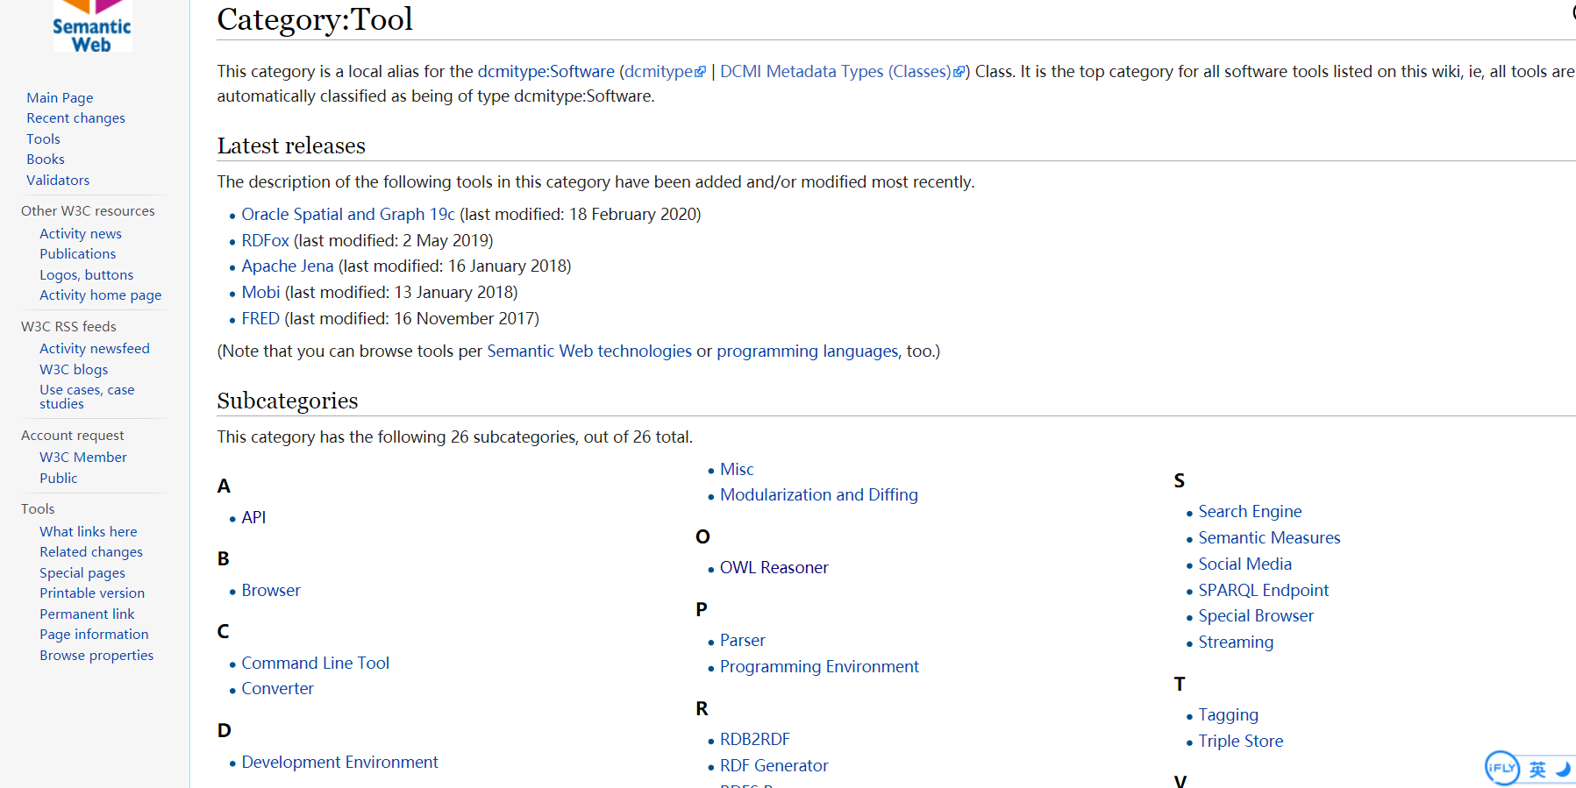
工具库
https://www.w3.org/2001/sw/wiki/Category:Tool
Notes:
Python中的OWL编程api有rdflib、pyRDFa、Sesame等

Slide 67
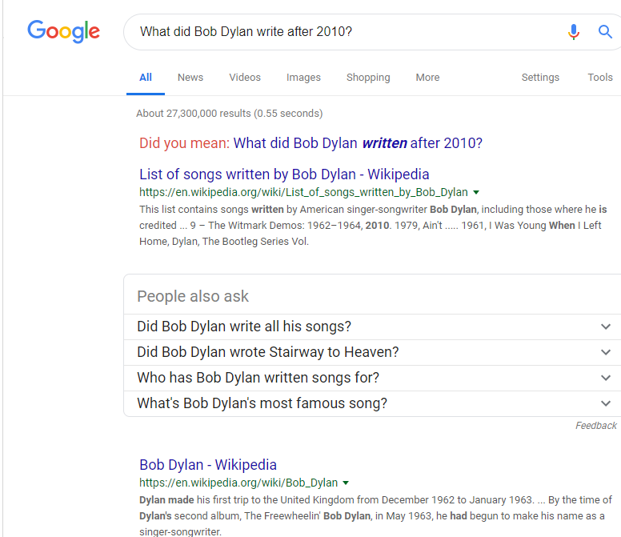
机遇与挑战
Consider multi-modal input:
speech, touch, gesture, gaze, facial expression
Notes:
对时态的处理还不成熟

Slide 68
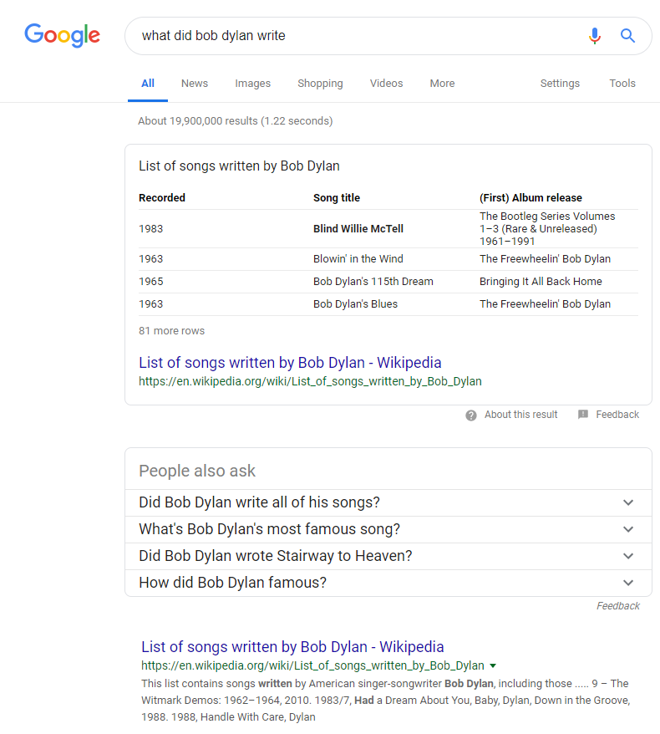
机遇与挑战
Cope with
temporal / spatial /sentiment/belief
Notes:
对时态的处理还不成熟

Slide 69
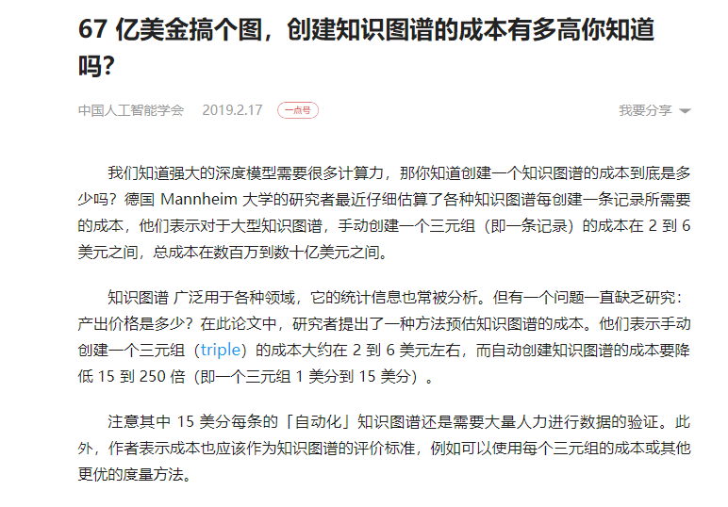
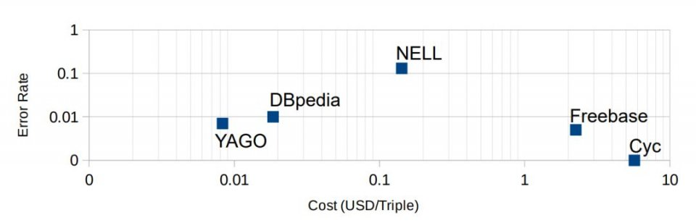
机遇与挑战
错误率和成本的散点图

Slide 70
The End
Notes:
That’s all, thank you for listening.

